Slide 1
Управление знаниями обучающихся в процессе реализации технологии тьюторского сопровождения
Татьяна Дмитриевна Яковлева,
старший преподаватель ГАУ ДПО ЯО
«Институт развития образования»

Slide 2
Об управлении знаниями
Менеджмент знаний - это систематические процессы, благодаря которым создаются, сохраняются, распределяются и применяются основные элементы интеллектуального капитала, необходимые для успеха организации; стратегия, трансформирующая все виды интеллектуальных активов в более высокую производительность, эффективность и новую стоимость Википедия
Управление знаниями - процесс создания условий для выявления, сохранения и эффективного использования знаний и информации в сообществе. Стратегия, направленная на предоставление знаний в нужное время тем членам сообщества, которым эти знания необходимы, для того, чтобы повысить эффективность деятельности сообщества http://msk.treko.ru/show_dict_390
Управление знаниями - активизация использования коллективной мудрости для развития реакции и способностей к новаторству
Управление знаниями - что это такое. Томас Кулопулос, Карл Фраппаоло
Познания каждого из нас гораздо больше, чем мы себе представляем. Однако это лишь познания, а не понимание, которое может оказывать влияние на поведение. Маршал Маклухан

Slide 3
Модель знаний:
создание новых знаний;
использование имеющихся знаний при принятии решений;
воплощение знаний в продуктах и услугах;
передача существующих знаний из одной части организации в другую;
поддержание целостности знаний, защита знаний от внешних и внутренних угроз;
структуризация, кодификация и идентификация знаний.
Часто, прежде чем начинать чему-то учиться, нужно забыть то, чему учился раньше. Гари Хамел,

Slide 4
О технологии в педагогике
Педагогическая технология - есть область исследования теории и практики (в рамках системы образования), имеющая связи со всеми сторонами организации педагогической системы для достижения специфических и потенциально воспроизводимых педагогических результатов (П. Митчелл)
Педагогическая технология - совокупность психолого-педагогических установок, определяющих специальный набор и компоновку форм, способов, приемов обучения, воспитательных средств; она есть организационно-методический инструментарий педагогического процесса (Б.Т. Лихачев)
Педагогическая технология - это системный метод создания, применения и определения всего процесса преподавания и усвоения знаний с учетом технических и человеческих ресурсов и их взаимодействия, ставящий своей задачей оптимизацию форм образования (ЮНЕСКО)
Педагогическая технология - это содержательная часть учебного процесса (В.П.Беспалько)
Педагогическая технология означает системную совокупность и порядок функционирования всех личностных, инструментальных и методологических средств, используемых для достижения педагогических целей (М.В.Кларин)
Педагогическая технология - это описание процесса достижения регулируемых результатов обучения (И.П. Волков)
Наш век стал беспокойным по большей части оттого, что мы пытаемся делать сегодняшнюю работу вчерашними инструментами. Маршал Маклухан

Slide 5
О проблемах современнного образования
Проблема 1: как сохранить мотивацию к учебе?
Проблема 2: как удовлетворить потребности детей, являющиеся основой саморазвития и главным мотивационным фактором поведения?
Проблема 3: как (и возможно ли) повлиять на эти внутренние процессы саморазвития и самосовершенствования, задавая им определенное педагогически целесообразное направление?
Проблема 4: как создать и поддерживать положительную Я-концепцию у учащихся?
Проблема 5: можно ли извне влиять на механизм доминантности, задавая ему необходимую направленность и силу?
Мы тонули в информации, но испытывали острый недостаток знаний. Джон Нейсбит

Slide 6
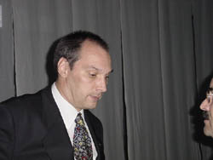
…А тьютор - КТО?
Тьютор – герой другой педагогики.
Это прямой антипод традиционному педагогу, отрицающий не только конкретную технологию школоцентрированной педагогики, но и идеологию, которая обосновывает и поддерживает существование педагогического воспроизводства.
П.Г.Щедровицкий, к.ф.н., философ, методолог

Slide 7

…А тьютор - КТО?
Тьюторство – это не роль учителя, который знает ответы на вопросы, которые ребенок ему не задавал.
Деятельность тьютора во многом заключается в том, чтобы понять, а в чем детский вопрос к…
Тьютор отвечает как возможно такое содержание образования, субъектом которого является человек?
А.И.Адамский, ректор Института проблем образовательной политики «Эврика»

Slide 8
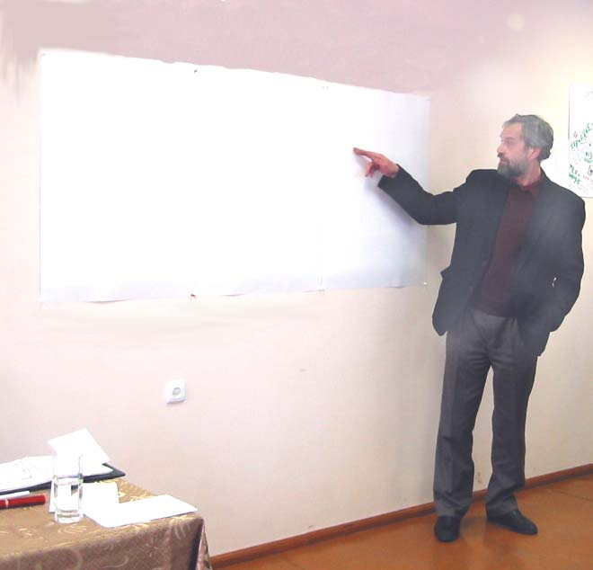
…А тьютор - КТО?
Тьюторство для меня – это одна из форм посреднического действия, с помощью которой человек строит свой собственный образ.
Б.Д.Эльконин, д.пс.н., зав.лабораторией психологии развития Института психологии РАО

Slide 9
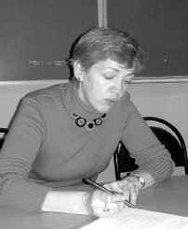
…А тьютор - КТО?
Тьюторская практика обеспечивает сопровождение процесса проектирования и построения с подопечным его индивидуальной образовательной программы.
«Нельзя сопровождать стоящего, а только идущего»
Т.М.Ковалева,д.п.н., профессор МГПУ

Slide 10
СПЕЦИФИКА ТЬЮТОРСКОЙ МОДЕЛИ:
актуализация пространства возможностей в полноте;
формирование образовательного заказа, инициативы;
сопровождение реализации заказа, инициативы;
организация условий для применения полученных знаний, умений, навыков в реальной практике.

Slide 11
ПРОФЕССИОНАЛЬНАЯ ПОЗИЦИЯ ТЬЮТОРА:
установка на самообразовательную деятельность обучающегося;
ориентация на исследовательскую деятельность обучающегося;
психологическая открытость и готовность к сотрудничеству с обучающимися в любой интересующей их сфере учебной деятельности

Slide 12
ТЬЮТОР СОВМЕСТНО С ОБУЧАЮЩИМСЯ:
распределяет и оценивает имеющиеся у него ресурсы всех видов для реализации поставленных целей;
координирует взаимосвязь познавательных интересов обучающихся и направлений предпрофильной подготовки и профильного обучения;
определяет перечень и формы преподаваемых предметных и ориентационных курсов, информационной и консультативной работы, системы профориентации,
выбирает оптимальную организационную структуру (модель) для этой взаимосвязи,
создает условия расширения образовательного пространства, соответствующего возрасту,
привлекает дополнительные образовательные ресурсы.

Slide 13
ВАРИАНТЫ ИСПОЛЬЗОВАНИЯ ТЬЮТОРСТВА В НАЧАЛЬНОЙ ШКОЛЕ
Тьютор класса реализует программу (проект) по созданию условий для появления и реализации образовательной инициативы, развития учебной самостоятельности
Образовательные события – место порождения и реализации образовательных инициатив
Формирование индивидуальных образовательных маршрутов в пространстве класса, ступени
Программы сопровождения детей, имеющих специальные запросы

Slide 14
ВАРИАНТЫ ИСПОЛЬЗОВАНИЯ ТЬЮТОРСТВА В ОСНОВНОЙ ШКОЛЕ
Тьютор класса реализует программу (проект) по созданию пробно-поискового пространства в образовательной деятельности
Составление и реализация индивидуальных образовательных маршрутов в пространстве возрастной ступени, школы
Организация внеурочной и внеучебной деятельности в соответствии с задачами возраста
Образовательные события – проба себя, расширение горизонтов и возможностей, выход за границы стереотипных моделей поведения, рефлексия
Индивидуальное тьюторство

Slide 15
ВАРИАНТЫ ИСПОЛЬЗОВАНИЯ ТЬЮТОРСТВА В СТАРШЕЙ ШКОЛЕ
Развитие тьюторской компетенции учителей –предметников
Тьютор профильной группы
Тьютор – координатор составления и реализации ИОП в пространстве школы, города, региона для группы учащихся
Тьюторское сопровождение самостоятельной работы учащихся
Реализация тьюторских проектов по расширению образовательного пространства школы (образовательные события, сетевые программы)

Slide 16
ВАРИАНТЫ ИСПОЛЬЗОВАНИЯ ТЬЮТОРСТВА В ДОПОЛНИТЕЛЬНОМ ОБРАЗОВАНИИ
Формирование индивидуальных образовательных маршрутов в пространстве УДО, открытом образовательном пространстве
Программы сопровождения детей, имеющих специальные запросы
Программы сопровождения семей (формирование родительско-детских взаимоотношений)
Образовательные события как тьюторские проекты
Образовательные программы направленные на формирование компетенций самоопределения, целеполагания, проектирования, исследования

Slide 17
Приглашаем к сотрудничеству
Контакты:
150014, г. Ярославль, ул. Богдановича, д. 16,
ГАУ ДПО ЯО «Институт развития образования»
Ауд.304
Тел. (4852) 23-08-14
E-mail: copp@iro.yar.ru

